Slide 1
Bµi 17
ÔN TẬP CÁC SỐ
TRONG PHẠM VI 10
TIẾT 2

Slide 2
Khởi động

Slide 3
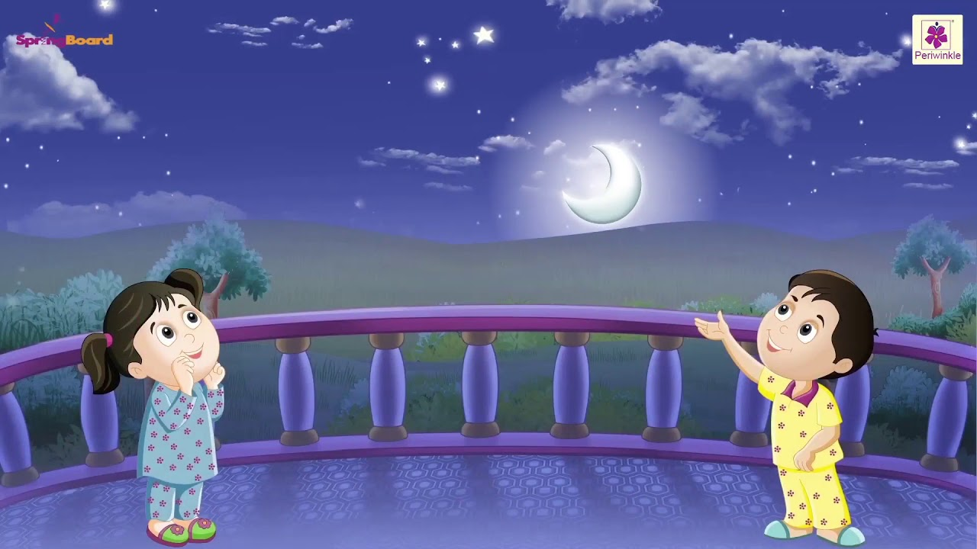
5
2
4
1
3
6
“Ngôi sao may mắn”

Slide 4
?
2
1
1
3
10
?
4
9
5
7
?
?
8
6

Slide 5
2
Cho các số
8
7
6
5
a) Sắp xếp các số đó theo thứ tự từ bé đến lớn.
b) Trong các số đó :
+ Số nào lớn nhất?
+ Số nào bé nhất?
8
5
c) Trong các số đó, những số nào vừa lớn hơn 5, vừa bé hơn 8?
6
7

Slide 6
3
1
2
3

Slide 7
3
1
2
3
4

Slide 8
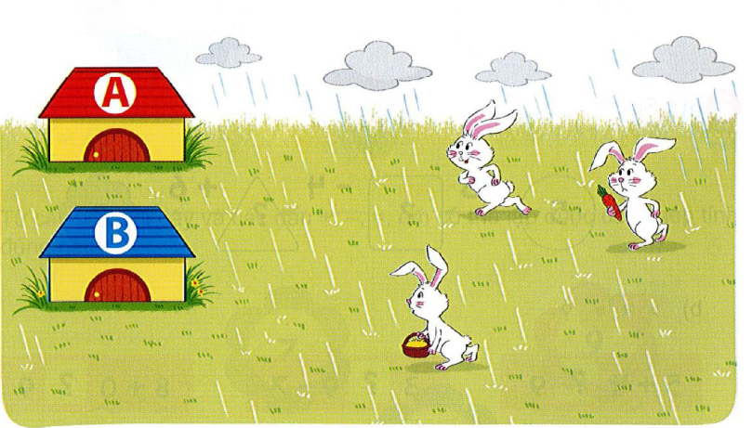
4
3
3
3
3
0
3
3
0
1
2
2
1
A
B
A
B
A
B
A
B

Slide 9
Chóc thÇy c«, c¸c con cïng
gia đình m·i m·i
h¹nh phóc !

Slide 10
Số nào lớn nhất nhỉ ?
1
2
3
4
5
0
4
3
1
9
A.9
B.1
C.10
Notes:
ân

Slide 11
1
2
3
4
5
0
Từ trái sang phải, hình tam giác ở vị trí thứ mấy?
A. 1
B. 2
C. 3

Slide 12
1
2
3
4
5
0
Số?
3, 4, …., 6,…
A. 7 và 5
B. 5 và 7
C. 5 và 5

Slide 13
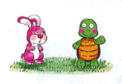
1
2
3
4
5
0
Chọn ý đúng :
A. Bên trái là thỏ
B. Bên trái là rùa
C. Bên phải là thỏ

Slide 14
Ngôi sao may mắn!
LUCKY STAR
LUCKY STAR
LUCKY STAR
LUCKY STAR
LUCKY STAR

Slide 15
Mất lượt

